Slide 2
第8章 绑定基础
本章将对Maya 2022中的绑定基础进行讲解。如果说模型是塑造一个角色的外形，动画是给角色赋予灵魂，那绑定就是给角色搭建一套骨骼，角色哪里可以动、怎么动都是由绑定决定的。所以绑定是动画的基础，好的绑定才能让动画师做出好的动画效果。

Slide 3
了解Maya的层级关系
掌握如何创建骨骼
掌握如何绘制蒙皮权重
了解FK与IK的区别
学习如何给人物模型进行绑定

Slide 4
绑定基础知识
层级关系
骨骼关节
蒙皮与权重
FK与IK
知识延伸
上机实训
课后练习

Slide 5
绑定基础知识
01
8.1.1绑定基本原理
8.1.2蒙皮的基本原理

Slide 6
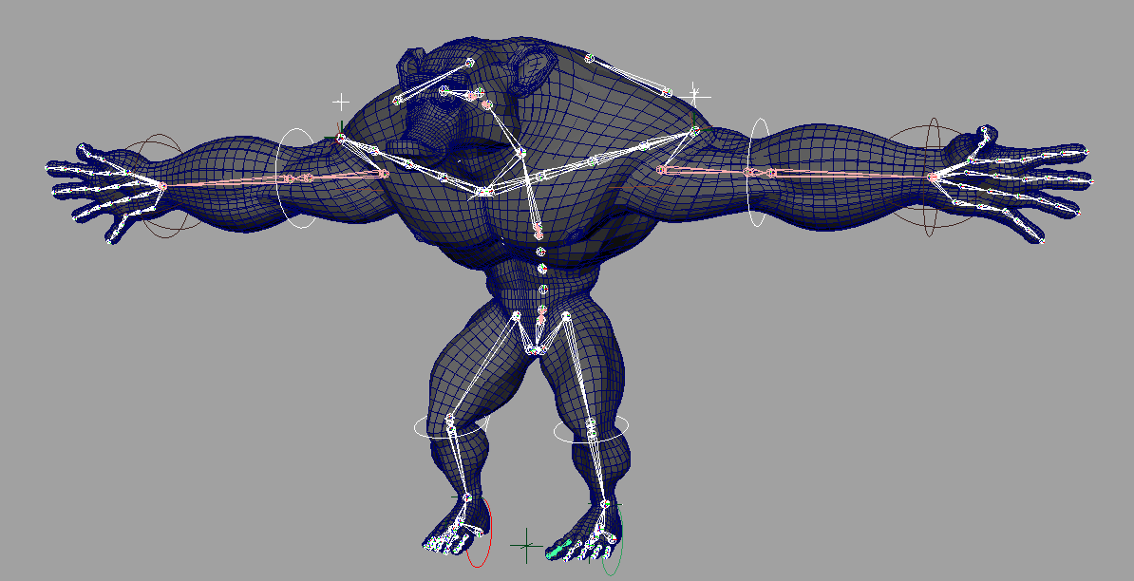
8.1 绑定基础知识
绑定是承接模型和动画之间的一道必不可少的工序。绑定师在拿到模型后要根据动画师对动画的要求进行绑定设置，有时也会因为模型问题导致无法达到动画师的动画要求，这时就需要由绑定师要求模型师配合修改模型。只有合理的模型才能制作出好的绑定，只有好的绑定才能让动画师做出好的动画效果，这很考验各工种之间的协同配合的能力。

Slide 7
1.1 Python的心路历程
8.1.1绑定基本原理
绑定师需要灵活运用Maya 2022自带的功能对一个物体或者角色进行绑定设置，会用到上一章中介绍的约束动画，也会用到下章介绍的变形器命令等。本章将详细介绍骨骼绑定的创建及运用。骨骼就是根据模型的运动规律来设置模型的运动轴，例如人的肩膀、手肘和手腕这些可以旋转的地方都需要添加骨骼才能在Maya 2022中实现动画的制作。如果是给一匹马进行绑定，那么用户需要对马的骨骼结构有所了解，根据马的骨骼旋转点进行创建骨骼。

Slide 8
1.1 Python的心路历程
8.1.2蒙皮的基本原理
蒙皮是指将骨骼与模型关联在一起的操作，只有给模型执行了蒙皮命令，骨骼才能控制模型。蒙皮权重是指通过一张黑白的权重图来控制模型所受骨骼控制的强弱。当多根骨骼来对一个模型进行绑定时，通过绘制权重来实现每个骨骼对模型的影响范围的大小。例如给人物绑定时，手指骨骼在运动时不应该影响到除了手指以外的模型顶点，如果手指在转动时脚趾也会跟着转动，那就说明手指骨骼的权重影响到了脚趾的模型顶点，这种效果就是错误的。

Slide 9
层级关系
02
8.2.1大纲视图
8.2.2 层级基本操作

Slide 10
8.2 层级关系
在学习绑定前，先学习Maya 2022软件特有的层级关系。很多软件都有层或者组的概念，但都只是一个单纯用于方便管理文件的方式，在Maya 2022中层级的用法更为广泛，甚至说层级是绑定的基础也不为过。

Slide 11
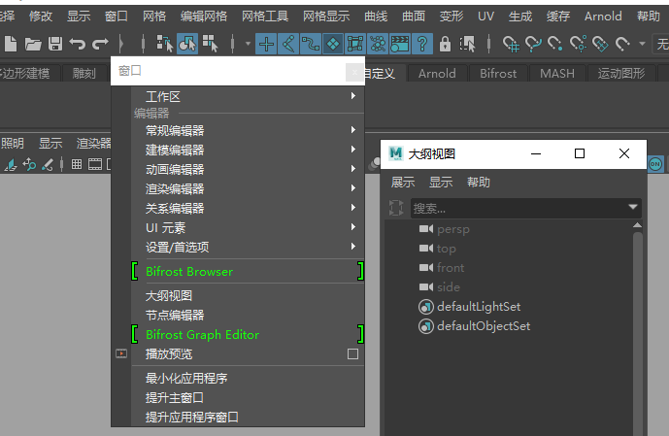
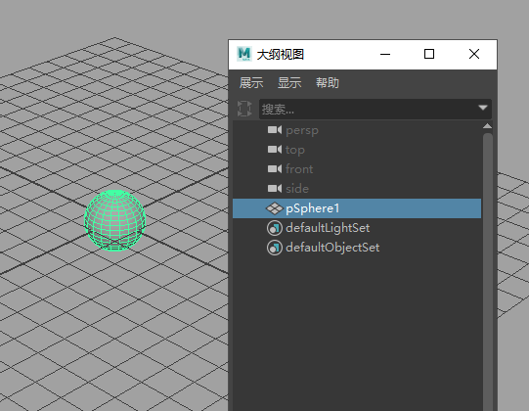
8.2.1大纲视图
执行“窗口>大纲视图”命令，如下左图所示。打开“大纲视图”对话框，在该对话框中用户可以查看和管理场景中的所用物体的信息。例如在场景中创建一个球体，就会在大纲视图中显示pShere1的球体，用户也可以在大纲视图中对场景上的模型进行选择，如下右图所示。

Slide 12
提示：隐藏和显示物体
用户可以在大纲视图中选择球体通过按Ctrl+H组合键命隐藏球体,隐藏后的球体名称会在大纲视图中以灰色显示。也可以在大纲视图中选中隐藏的球体通过按Shift+H组合键来显示已经隐藏的球体。

Slide 13
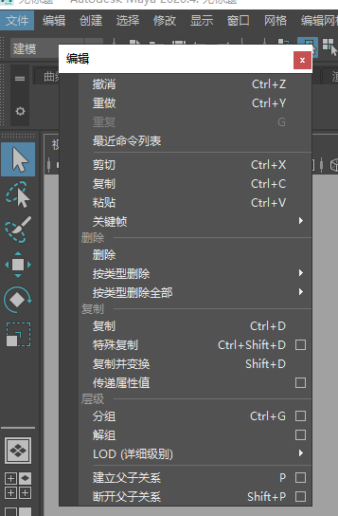
8.2.2 层级基本操作
在“编辑”菜单中可以找到“分组”“解组”“创建立父子关系”和“断开父子关系”四个命令，如下图所示。通过这4个命令可以实现Maya中的层级操作，下面将详细介绍具体操作。

Slide 14
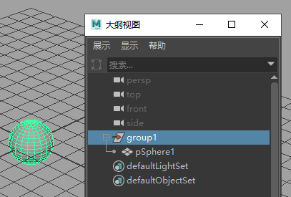
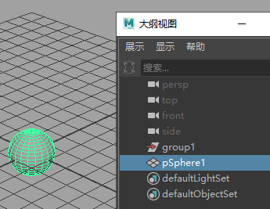
步骤01：新建场景并在场景上创建一个球体，选中球体执行“分组”命令，这时在大纲视图中创建名为group1的组，组里是创建的名为pSphere1的球体，如下左图所示。从大纲视图中可以看出pShere1在group1的组里，或者说是在group1的层级下，那group1就是pShere1的父级，pShere1是group1的子级。
步骤02：选中球体pShere1，执行“断开父子关系”命令或者按Shift+P组合键，这时会发现pShere1移出了group1层级，如下右图所示。

Slide 15
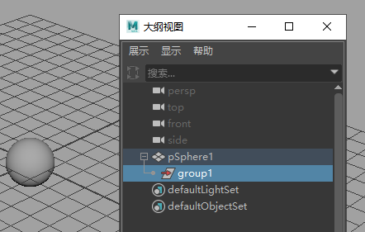
步骤03：这时如果先选中group1，再加选pShere1执行“创建父子关系”命令或者直接按P键，就可以将group1变成pShere1的子级，如下图所示。

Slide 16
为对象物体增加父级后，可以通过父级对象控制子级。如果在场景中创建一个球体并想让球体向上移动1个单位，需要将球体的“平移Y”设置为1。但如果给球体添加一个分组，并将分组的“平移Y”设置为1。则可以在球体“平移Y”设置为0的情况下,向上移动1个单位，通过分组用户可以得到一个在场景任何地方且自身移动、旋转和缩放属性为0的对象物体。分组的操作将在给骨骼添加控制器时经常被使用到。

Slide 17
实战练习：翻滚的盒子
通过一个翻滚的盒子的实例来介绍层级关系如何运用在动画制作中。下面介绍具体操作方法。
步骤01：先在场景中创建一个立方体，并将立方体的“平移Y”设置为0.5，如下左图所示。
步骤02：为立方体添加一个分组，并按住键盘V键和D键将group1的坐标轴移动到立方体的角上，如下右图所示。

Slide 18
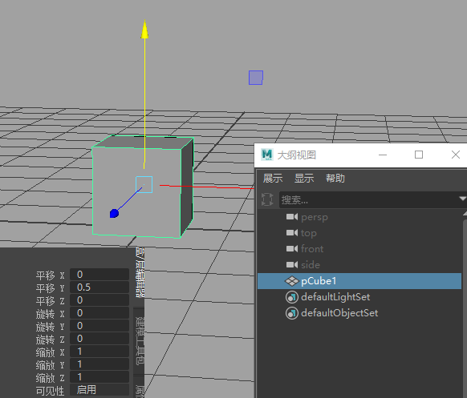
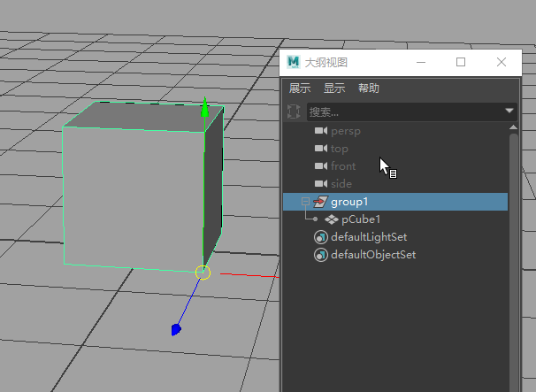

Slide 19
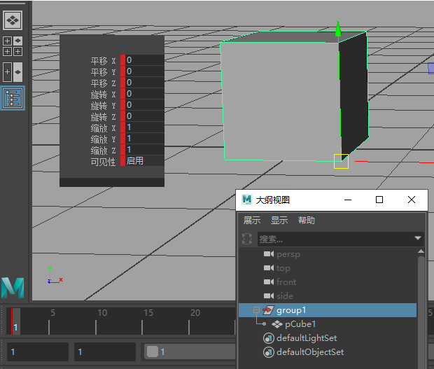
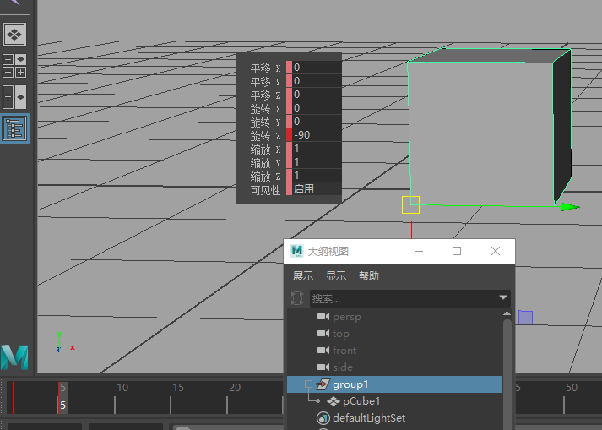
步骤03：选中group1在时间轴的第1帧上创建关键帧动画，如下左图所示。
步骤04：在第5帧创建一个关键帧动画，并将group1的“旋转Z”设置为-90，如下右图所示。

Slide 20
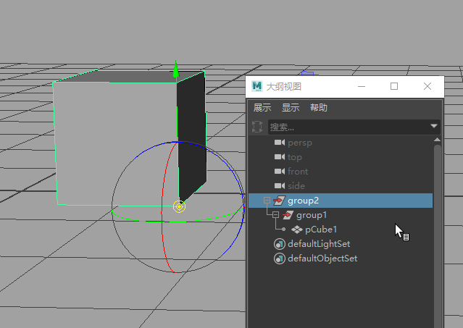
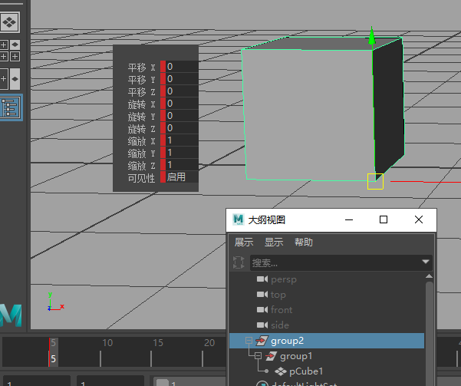
步骤05：为group1添加分组，同样改变group2的坐标轴到立方体的角上，如下左图所示。
步骤06：在时间轴第5帧为group2创建关键帧动画，如下右图所示。

Slide 21
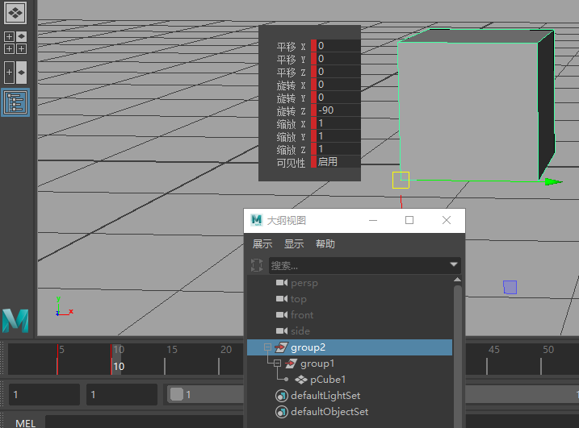
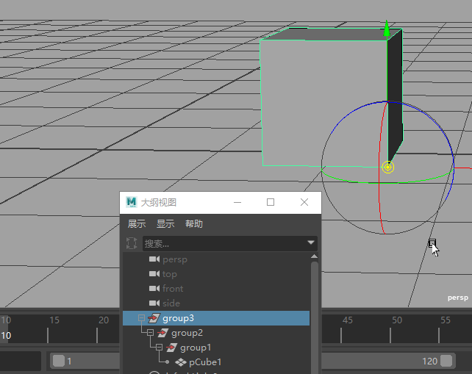
步骤07：在第10帧为group2创建关键帧动画，并将“旋转Z”设置成-90，如下左图所示。
步骤08：用同样的方式为group2添加分组，并调整group3的坐标轴位置，如下右图所示。

Slide 22
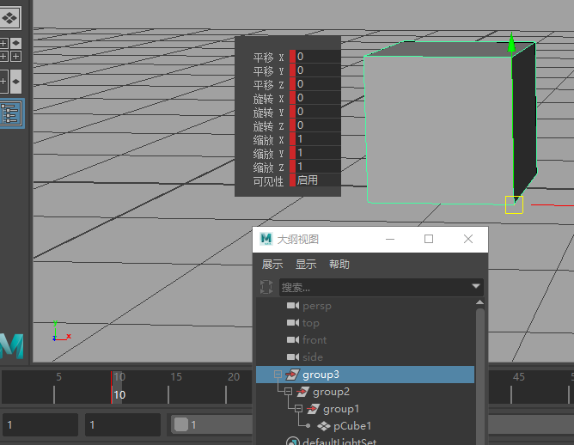
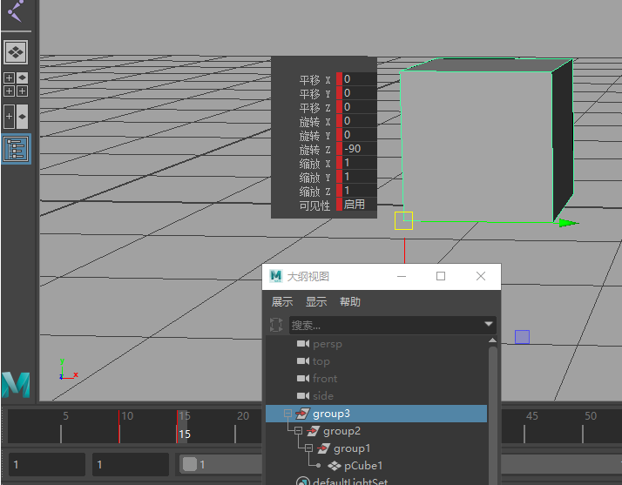
步骤09：在第10帧为group3创建关键帧动画，如下左图所示。
步骤 10：在第15帧这group3创建关键帧动画并将“旋转Z”设置为-90，如下右图所示。

Slide 23
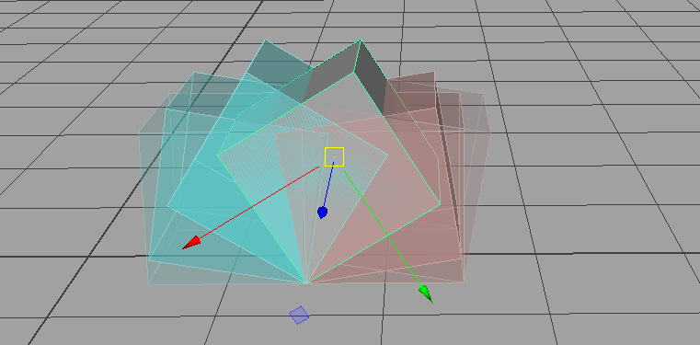
步骤11：播放动画，可以看到立方体实现了翻滚的效果，如果想继续让立方体翻滚，可以继续为group3添加分组并重复上述操作，如下图所示。通过这个立方体翻滚的实例读者可以了解在动画的制作过程中，可以通过改变父级的坐标轴的位置实现一些子级模型的一些特殊动画效果。

Slide 24
骨骼关节
03
8.3.1 创建关节
8.3.2 插入关节
8.3.3 镜像关节
8.3.4 移除关节
8.3.5 断开关节
8.3.6 连接关节
8.3.7 重新设定骨骼根
8.3.8确定关节方向

Slide 25
8.3骨骼关节
骨骼又称为关节，在所有三维软件中都有骨骼的概念，尤其是在游戏动画上，所有游戏引擎都可以识别骨骼绑定动画。骨骼是绑定的重点，下面将详细介绍如何创建及编辑骨骼。

Slide 26
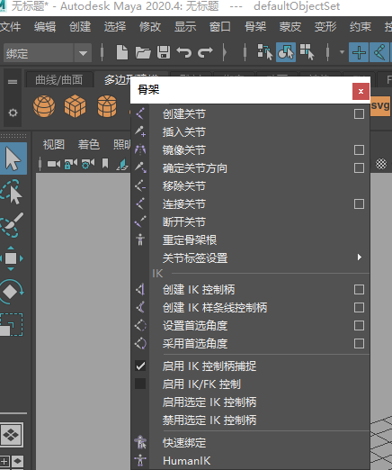
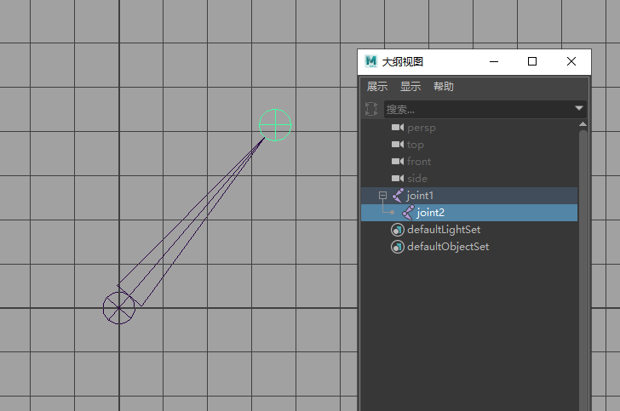
8.3.1 创建关节
先将Maya模块选择为“绑定”模块，在绑定模块下找到“骨架”菜单，如下左图所示。执行“创建关节”命令，并在前视图中点击2个顶点，就可创建2个连续的骨骼顶点，同时在大纲视图中显示2个骨骼顶点的层级关系，如下右图所示。

Slide 27
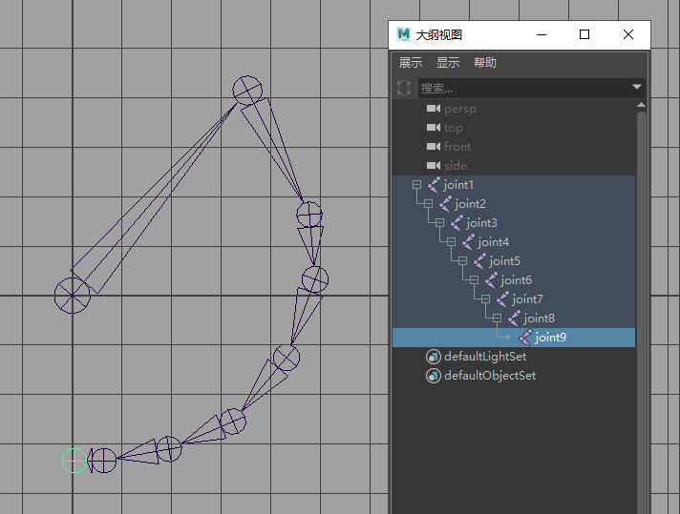
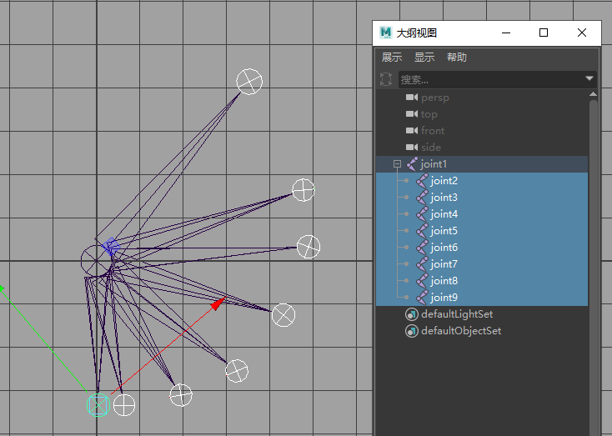
连续单击可以不停地创建骨骼顶点，或者单击鼠标右键，选择“创建关节”命令，效果如下左图所示。也可以通过“创建父子关系”命令，将所有子级骨骼都放在joint1的层级下，如下右图所示。

Slide 28
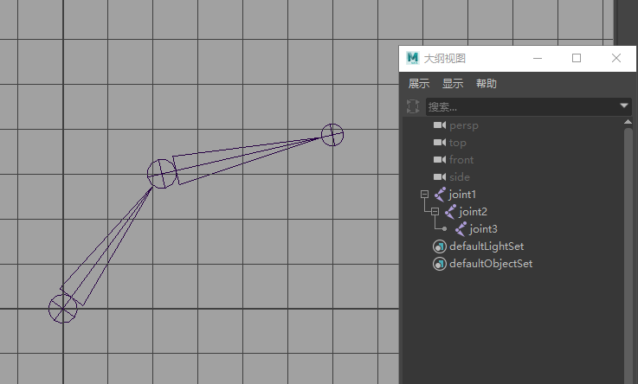
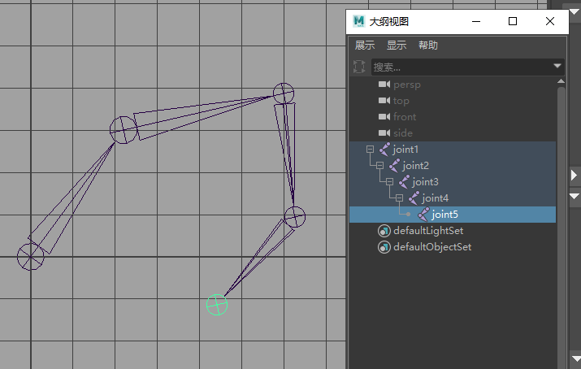
8.3.2 插入关节
通过“插入关节”命令，可以在已经绘制好的骨骼顶点上添加新的骨骼。
下左图为已经绘制好的一段骨骼。执行“插入关节”命令，选中末尾的骨骼按住鼠标左键并移动即可继续创建新的骨骼，如下右图所示。

Slide 29
8.3.3 镜像关节
很多时候需要绑定的物体对象是左右对称的，例如人体模型。这时用户只需要创建一侧的骨骼然后通过“镜像关节”命令，就可以将创建好的骨骼镜像至另一边。但是需要注意的是执行“镜像关节”命令前要在“镜像关节选项”对话框中的“镜像平面”属性里，确认以哪个轴进行镜像。如果是在前视图中创建的骨骼，需要将“镜像平面”设置为YZ，如下左图所示。
选中创建的骨骼链的父级骨骼执行“镜像关节”命令，就可以镜像出一模一样的骨骼链，效果如下右图所示。

Slide 30
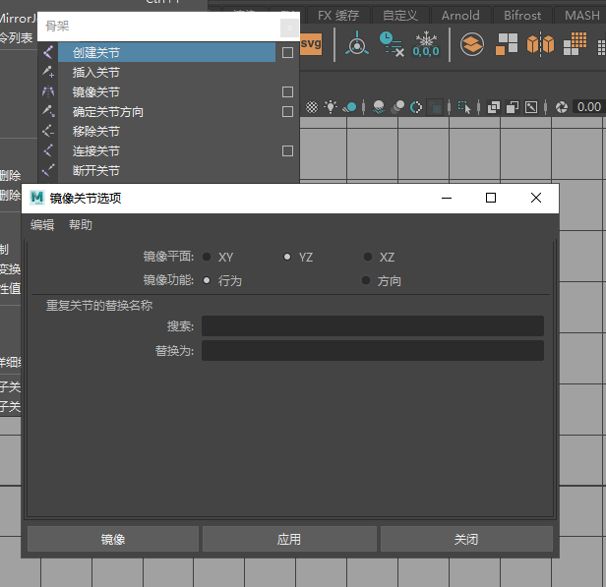
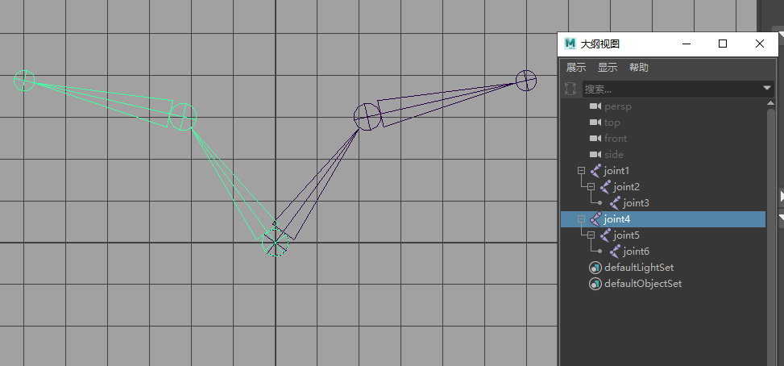

Slide 31
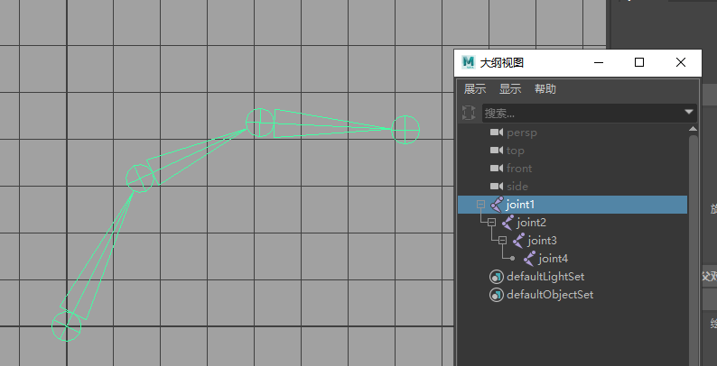
8.3.4 移除关节
移除关节，可以将骨骼链中间部分的骨骼移除掉。需要注意如果直接通过Delete键删除骨骼链中的某个骨骼时会同时删除到它子级下的骨骼，这里说的移除不等同于删除。下图是一条骨骼链。

Slide 32
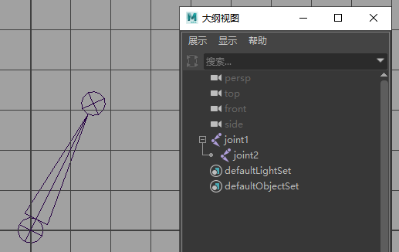
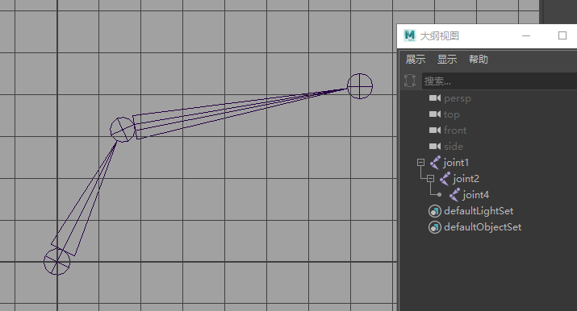
如果选中joint3骨骼按Delete键删除，则连joint4骨骼一并删除掉了，如下左图所示。但如果是选中joint3骨骼执行“移除关节”命令，只将joint3骨骼删除掉保留joint4骨骼，如下右图所示。

Slide 33
8.3.5 断开关节
断开关节，虽然是改变了骨骼链的层级关系，但又不同于用“断开父子关系”命令。它会在断开的骨骼位置上重新创建一个骨骼节点，下图为一条骨骼链。

Slide 34
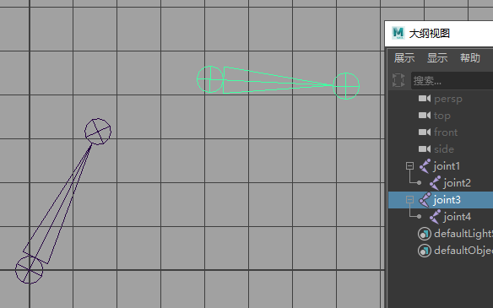
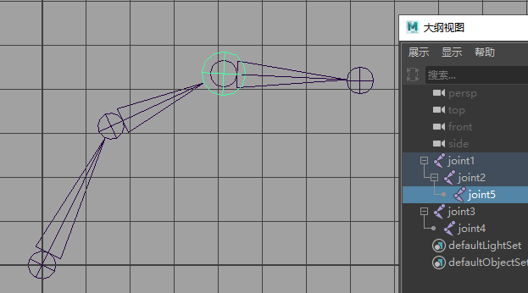
如果选中joint3骨骼执行“断开父子关系”命令，可以看到一条骨骼链变成了二条，如下左图所示。
但是如果选中joint3骨骼执行“断开关节”命令，可以看到骨骼链变成了两段骨骼链，并且Maya在joint3骨骼的位置上自动创建了一个joint5骨骼，如下右图所示。

Slide 35
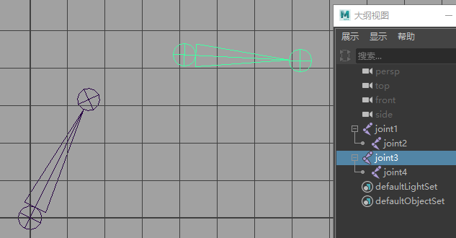
8.3.6 连接关节
连接关节，顾名思义就是将两条断开的骨骼链连接成一条骨骼链。创建二条断开的骨骼链，如下左图所示。

Slide 36
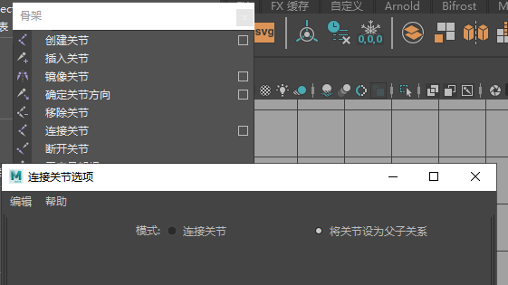
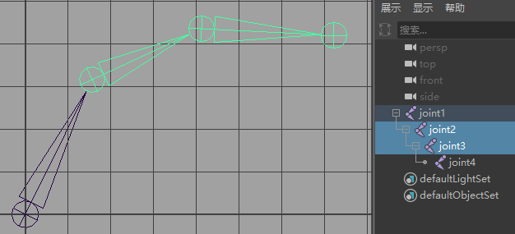
选中joint3骨骼和joint2骨骼，将“连接关节选项”对话框的“模式”修改为“将关节设为父子关系”，如下左图所示。并执行“连接关节”命令，就可以将二条骨骼链连接成一条骨骼链，如下右图所示。

Slide 37
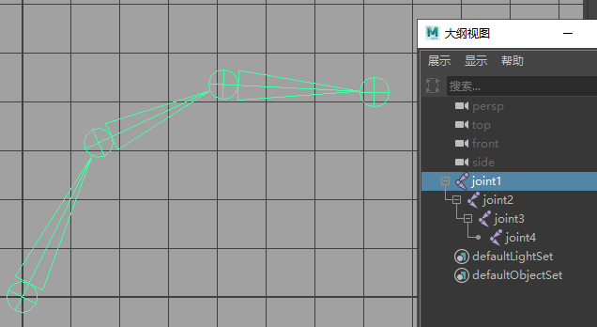
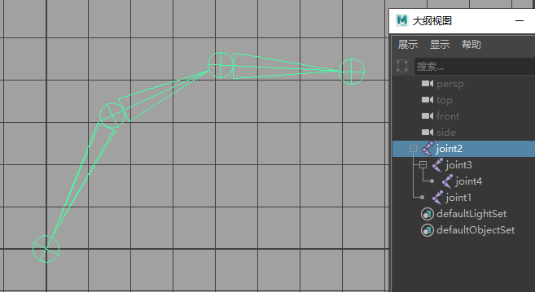
8.3.7 重新设定骨骼根
每条骨骼链的最高层级的骨骼叫做根骨骼，根骨骼可以整体移动骨骼链。重新设定骨骼根可以改变骨骼链中的骨骼层级关系，下左图是一条骨骼链。joint1骨骼是这条骨骼链的根骨骼，选中joint2骨骼并执行“重新设定骨骼根”命令，可以将joint2骨骼设置成这条骨骼链的根骨骼，如下右图所示。

Slide 38
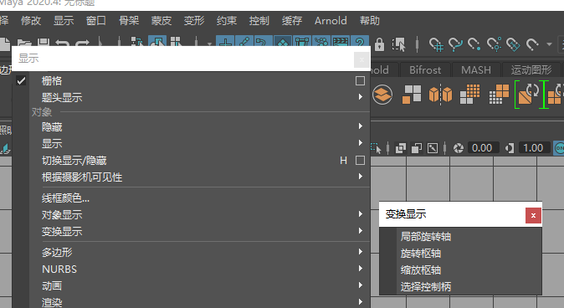
8.3.8确定关节方向
通常父级骨骼的X轴都会指向子级的骨骼，有时经过复杂的操作会导致父级骨骼的X轴未能指向子级的骨骼，这时可以通过“确定关节方向”命令对骨骼链进行重置。
在场景中创建一条骨骼链，如下左图所示。选中所有的骨骼并执行“显示>变换显示>局部旋转轴”命令，如下右图所示。

Slide 39
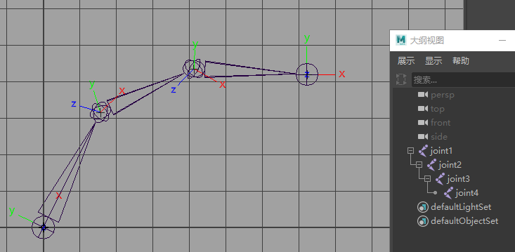
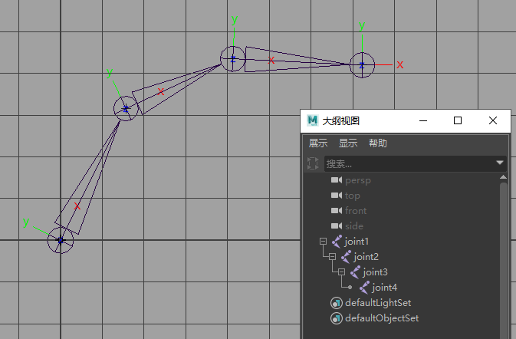
这时可以在场景中观察到骨骼的坐标信息，joint1骨骼的X轴指向joint2骨骼，这是正确的效果。joint2骨骼和joint3骨骼的X轴没有指向子级的骨骼，这是错误的效果，如下左图所示。
选中joint1骨骼并执行“确定关节方向”命令，就可以将骨骼链上的骨骼调整到正确的方向，如下右图所示。

Slide 40
蒙皮与权重
04
8.4.1 创建蒙皮
8.4.2 组件编辑器
8.4.3 绘制蒙皮权重

Slide 41
8.4 蒙皮与权重
权重，是指在Maya 2022中绘制一张黑白图，用来控制骨骼在模型上影响的区域和强弱，给模型上的每个骨骼绘制权重的过程叫做蒙皮。权重不光是指骨骼蒙皮，其他变形器都具有绘制权重的属性，后面章节中涉及到的簇变形、融合变形和晶格变形等，都需要用户通过绘制权重图来达到想要的效果。

Slide 42
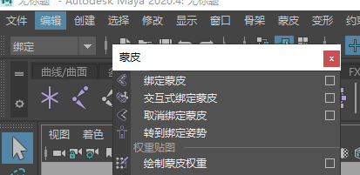
8.4.1 创建蒙皮
上一节介绍如何创建骨骼，本节将讲解如何把创建好的骨骼与模型进行蒙皮。用户创建好骨骼后可以通过绑定模块下的“蒙皮>绑定蒙皮”命令给模型添加蒙皮。可以用“蒙皮>取消绑定蒙皮”命令来删除模型上的骨骼绑定。也可以使用“蒙皮>转到绑定姿势”命令将带动画的模型转换到绑定时的状态，如下图所示。下面将通过实例介绍如何为模型进行蒙皮的操作。

Slide 43
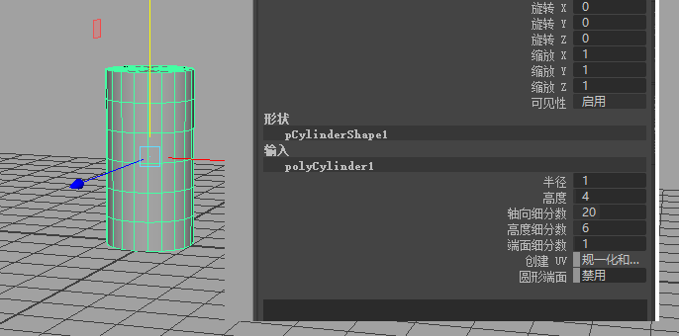
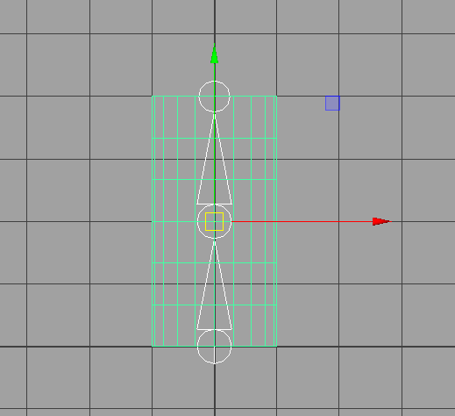
步骤01：先在场景中创建一个圆柱体并将它的“高度”设置为4，“高度细分数”设置为6，如下左图所示。
步骤02：在前视图中用“创建关节”命令在圆柱体的中间创建一条骨骼链，如下右图所示。

Slide 44
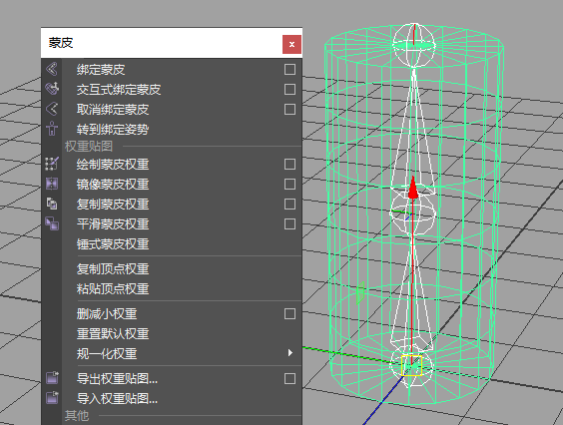
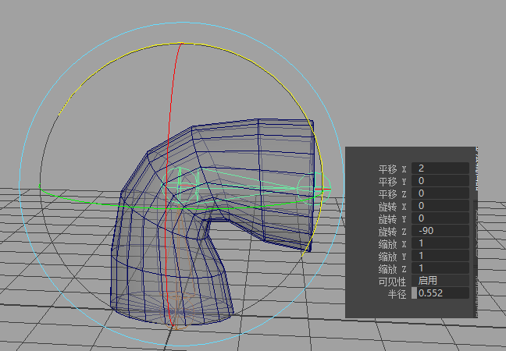
步骤03：选中骨骼和圆柱体执行“绑定蒙皮”命令，如下左图所示。
步骤04：选中中间的joint2骨骼将它的“旋转Z”设置为90，圆柱体弯曲，但是弯曲的效果不是很理想，如下右图所示。

Slide 45
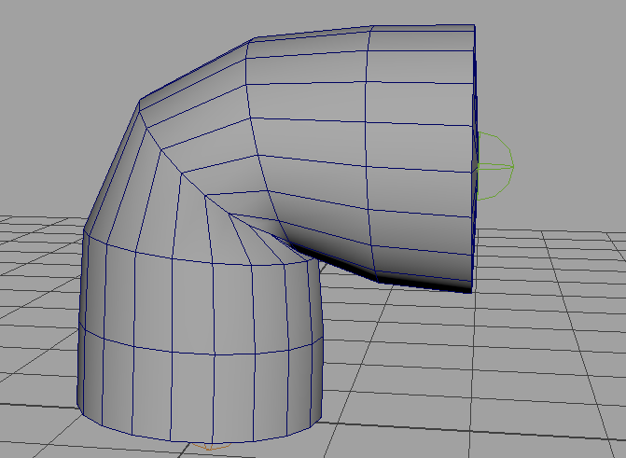
步骤05：这时的效果是Maya 2022自动蒙皮的权重，如下右图所示。在下面小节中将介绍如果调节权重达到一个比较理想的效果。

Slide 46
8.4.2 组件编辑器
执行绘制权重有两种方式，一种是通过“绘制蒙皮权重”命令用笔刷在模型上绘制权重，另一种是通过在“组件编辑器”中给每个顶点输入受到的骨骼影响值来调节权重。这两种模式在蒙皮绑定时都会经常使用，有时候通过输入数值会更方便地控制权重，有时通过绘画的形式更为方便，两者是相辅相成的关系。
首先介绍如何使用组件编辑器，在菜单栏中执行“窗口>常规编辑器>组件编辑器”命令，打开组件编辑器窗口，并切换至“平滑蒙皮”选项卡，如下图所示。

Slide 47
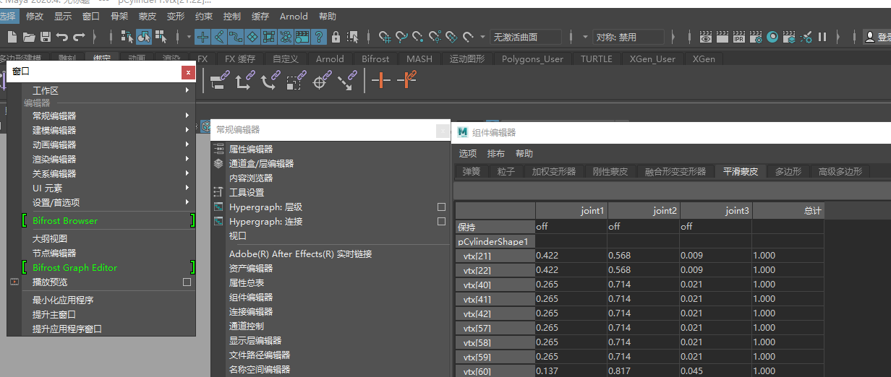

Slide 48
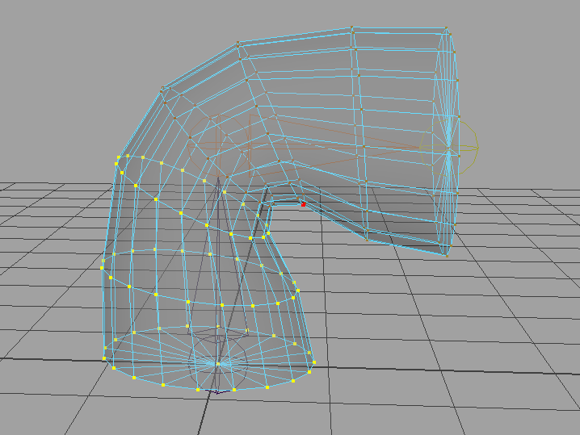
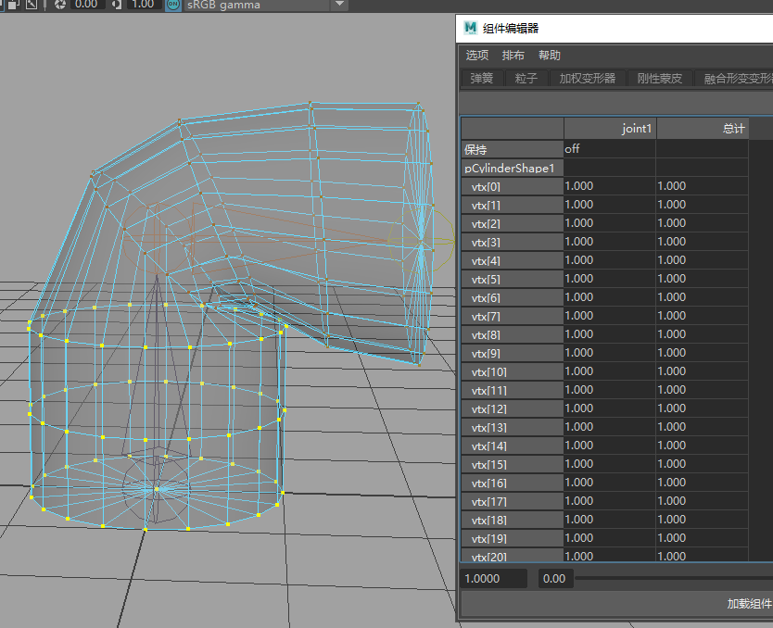
接着使用上节中的圆柱体蒙皮的实例继续操作，介绍组件编辑器的使用方法。
步骤01：选中圆柱体下半部分的顶点，如下左图所示。
步骤02：在组件编辑器中将顶点joint1的影响值全部设置为1，如下右图所示。这里设置为1，是将这些顶点全部受joint1骨骼控制。

Slide 49
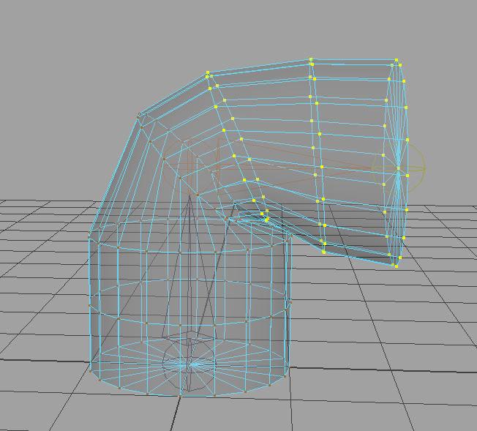
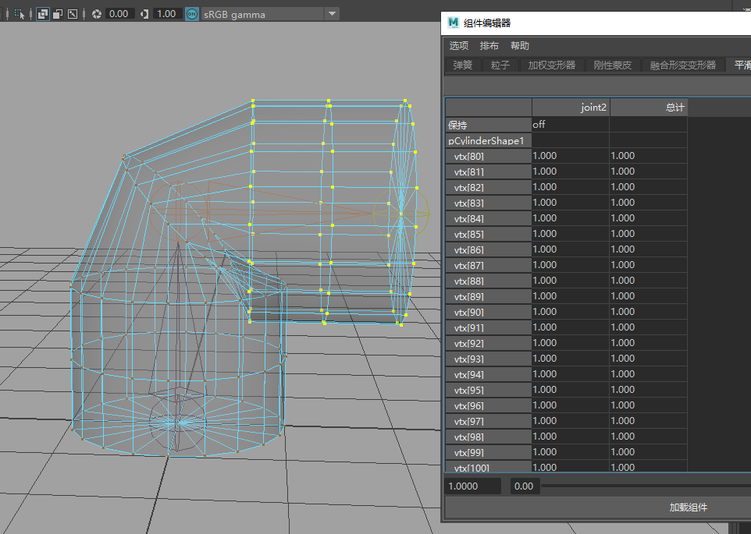
步骤03：再选中圆柱体上半部分的顶点，留中间一圈的顶点不要选择，如下左图所示。
步骤04：根据步骤2的方法让这些顶点全部受joint2骨骼控制，如下右图所示。

Slide 50


步骤05：最后选中中间的一圈顶点，如下左图所示。
步骤 06：中间这圈顶点是弯曲的中心顶点，它位于joint2骨骼的旋转轴上，所以这个顶点应该同时被joint1和joint2同时影响，并且影响值应该是各占一半，这时就需要在组件编辑器中将joint1和joint2均设置成0.5，如下右图所示。

Slide 51


步骤07：此时圆柱体靠近中间2端的顶点有穿插，这种现象就叫做“穿模”，如下左图所示。
步骤08：用户在绘制权重的时候要尽量避免穿模。先选中圆柱体下面一圈顶点，需要让这圈顶点同时受到joint2骨骼的影响，且影响值不能高于中间一圈顶点的0.5的强度，如下右图所示。

Slide 52


步骤09：此时这圈顶点都已经全部受到joint1骨骼的影响，组件编辑器中已经不显示joint2骨骼信息了。重新操作，选中下面一圈顶点中的一个顶点并加选中间一圈顶点上的一个顶点，如下左图所示。
步骤10：组件编辑器中同时显示joint1骨骼和joint2骨骼的信息，这时将vtx[51]的joint2骨骼权重设置为0.15，并观察点的变化，如下右图所示。

Slide 53


步骤11：选中圆柱体上的vtx[51]这个顶点，执行“蒙皮>复制顶点权重”命令，如下左图所示。
步骤12：再选中这一圈顶点，执行“蒙皮>粘贴顶点权重”命令，就可以将vtx[51]这个顶点的权重信息复制到一圈的顶点上，如下右图所示。

Slide 54


步骤13：用同样的方法，将上面一圈顶点的joint1骨骼权重设置为0.15，joint2骨骼权重设置为0.85，如下左图所示。
步骤 14：如果觉得模型弯曲还不够平滑还可以继续将两侧的顶点继续添加骨骼权重，如下右图所示。注意权重数值应当成递增或递减的状态，切不可两头强中间弱或两头弱中间强的状态。

Slide 55
8.4.3 绘制蒙皮权重
如果模型是类似圆柱形且受到的骨骼影响相对比较单一，如人的手指部分，用组件编辑器来设置蒙皮权重是很方便的。但在项目中也经常会有模型布线不规则且受到多个骨骼的影响时，就需要用到“绘制蒙皮权重”命令了。

Slide 56


学习绘制蒙皮权重命令前要先对绘制蒙皮权重命令的界面进行介绍，用户可以通过三种方式执行绘制蒙皮命令。第一种是找到并执行“蒙皮>绘制蒙皮权重”命令；第二种是在绑定工具栏中单击“绘制蒙皮权重”图标，如下左图所示；第三种是选中模型并单击鼠标右键，在弹出的菜单中选择“绘制>skinCluster”中的绘制权重命令，如下右图所示。注意不管是哪种执行方式，“绘制蒙皮权重”命令只对有添加过绑定蒙皮的模型进行绘制操作。

Slide 57

绘制蒙皮权重命令中的功能比较多，下面先对绘制蒙皮命令的工具设置窗口进行介绍。如果用户执行完“绘制蒙皮权重”命令后未弹出“工具设置”窗口，需要单击界面左侧工具栏上的“绘制蒙皮权重”图标，如下图所示。

Slide 58


“影响物”选项卡：这里是绘制蒙皮权重工具最为重要的部分，还是以上节中的圆柱体为例介绍该选项卡中相关的功能。
1. 排序：通过不同的形式对界面中的骨骼显示进行排序，默认也是最常用的“按层级”排序，这样用户可以看到骨骼链的层级关系
2. 影响物界面：用来显示模型受到的所有骨骼的信息，并且在窗口中选中某个骨骼会显示这个骨骼的对模型的影响区域，白色时权重值的1，黑色为时权重值0，如下左、下右图所示。骨骼前面还有锁的图标，单击这个图标可以锁定某个骨骼的权重值，在绘制时不受影响。

Slide 59
3. 模式：通过该选项可在绘制模式之间进行切换。因为选择“绘制”时光标相当于是画笔，不能再选择模型的顶点了，必须切换到“选择”模式后才能再次选择模型的顶点。如果是选中了模型的某些顶点再执行的“绘制蒙皮权重”命令，则绘制时只对选中的顶点有影响。
4. 绘制操作：“替换”表示笔刷将使用为笔刷设定的权重替换蒙皮权重。“添加”表示笔刷绘制时将增加骨骼的影响。“缩放”表示笔刷绘制时将减少骨骼的影响。“平滑”表示笔刷绘制的顶点将进行平滑权重。

Slide 60


“渐变”选项卡：开启后骨骼权重信息会有彩色显示，有利于用户观察权重的影响范围及强弱，如下左图所示。
“笔划”选项卡：控制笔刷笔划的大小，如下右图所示。

Slide 61
FK与IK
05
8.5.1 FK原理
8.5.2 创建FK控制器
8.5.3 IK原理
8.5.4 创建IK控制柄

Slide 62
8.5 FK与IK
FK（正向运动）和IK（反向运动），是骨骼的两种运动方式。例如头发上的辫子，在人运动的时候会根据人运动的规律而晃来晃去，这种就是正向运动。再例如人的手在去拿东西的时候是由指向性的，虽然肩膀、手臂也在运动，但肩膀和手臂都是由手牵动的在运动，这就是反向运动。

Slide 63
8.5.1 FK原理
FK正向运动是带有层级的关系的运动，是根据父关节的旋转来计算出子关节的位置。生活中看到的随风摆动的草、人的辫子、动物的尾巴等都属于FK运动。人走路时手臂会随着身体的运动而前后摆动也属于FK运动。在Maya 2022中创建的骨骼链默认的都是FK，跟关节运动会带动子关节运动。

Slide 64
8.5.2 创建FK控制器
在Maya 2022中创建好了骨骼并不代表绑定工作就完成了，创建骨骼只是绑定的第一步。第二步是要给创建出来的骨骼添加一个控制器，因为在项目中要保持一套干净的骨骼链，并且复杂地绑定需要给骨骼添加很多的约束，所以不能直接在骨骼上进行创建动画，需要单独用曲线来创建骨骼的控制器，用户需要给控制器添加动画。曲线的特点就是不会被Maya渲染出来，所以不管多复杂的控制器也不会对文件最终的渲染造成影响。下面将介绍创建FK控制器的方法。

Slide 65


步骤01：在场景上创建一条骨骼链，如下左图所示。
步骤 02：然后在“曲线/曲面”工具栏中双击“NURBS圆形”按钮，打开“NURBS圆形选项”对话框，将“法线轴”改成X后执行创建命令，如下右图所示。

Slide 66


步骤03：创建好nurbsCirle1圆形后要添加分组，如下左图所示。
步骤 04：先选择中joint1骨骼再加选group1分组，再执行“父子约束”，如下右图所示。

Slide 67

步骤05：执行完父子约束命令后，可以看到group1分组会移动到joint1骨骼的位置上，如下图所示。为了让控制器的位置与旋转和骨骼的位置与旋转保持一致，给控制器添加分组是因为如果直接用骨骼给控制器做父子约束，则控制器的属性就会有数值，为了让控制器的属性为零，则需要给控制器添加分组，用骨骼跟控制器的组进行约束。这里还需要删除group1_parentConstraint1的父子约束的节点，因为并不是真的要去用骨骼约束控制器，只是为了要改变控制器组的位置而已。

Slide 68

步骤06：然后选中nurbsCirle1圆形再加选joint1骨骼，再进行“父子约束”命令，让nurbsCirle1圆形来控制joint1骨骼的平移和旋转属性，如下图所示。

Slide 69


步骤07：用同样的方式在创两个“NURBS圆形”，并更改它们的名称。用joint1_con圆形给joint1骨骼做父子约束，用joint2_con圆形给joint2骨骼做父子约束，用joint3_con圆形给joint3骨骼做父子约束，并改变它们的分组层级，如下左图所示。
步骤08：这样就可以分别用这三个控制器来控制骨骼的旋转了，如下右图所示。

Slide 70
8.5.3 IK原理
IK是指反向运动，由末端骨骼去控制父骨骼的运动角度。例如，人在做俯卧撑运动时，手臂的末端骨骼手掌按在地上并保持不动，运用反向动力学，反向求出大臂和小臂的骨骼运动角度，来实现身体的上下浮动。再例如，一个伸手开门的动作，在伸出手碰到门把手之前是正向运行，当手握住门把手时，手会随着门的开合移动并控制手臂的运动角度，这也是一个反向运动。

Slide 71
8.5.4 创建IK控制柄
IK手柄分为普通IK和样条线性IK两种模式，样条线性IK是指用一条曲线来控制骨骼的IK反向运动。普通IK是只有一个末端控制器来控制反向运动效果。下面介绍普通IK绑定的具体操作。

Slide 72


步骤01：在顶视图模式下创建一条骨骼链，如下左图所示。
步骤02：将当前的骨骼链想象成是人手的手臂，joint1骨骼是大臂、joint2骨骼是手肘、join3骨骼是手腕，如下右图所示。

Slide 73


步骤03：在绑定模式下执行“骨架>创建IK控制柄”命令，如下左图所示。
步骤04：然后光标会变成一个十字的符号，这时先选中joint1骨骼再选中joint3骨骼来完成IK的创建，ikHandle1就是IK的控制柄，如下右图所示。要注意选择的顺序，先选中父级骨骼在选中末端骨骼。

Slide 74

步骤05：注意，创建出来的ikHandle1控制柄属性上是有数值的，不方便用户在操作后找到原始的点，所以还是要先创建一个控制器来约束ikHandle1控制柄。跟创建FK控制器的方式一样，用创建好的曲线给ikHandle1控制柄做父子约束，如下图所示。

Slide 75

步骤06：移动IK_con控制器可以看到父骨骼会跟着末端骨骼的位置而产生角度变化，如下右图所示。但是，用户会发现“手臂”骨骼虽然弯曲了，但是弯曲的方向却不能控制。这里就要用到上章中介绍的“极向量”约束，极向量就是用于控制IK弯曲时骨骼的翻转效果。

Slide 76


步骤07：先将IK_con控制器属性归零。执行“创建>定位器”命令，在骨骼弯曲点的前方创建一个定位器，如下左图所示。
步骤08：在大纲视图窗口中，先选中locator1定位器再加选ikHandle1的IK控制柄，并执行“绑定>约束>极向量约束”命令，如下右图所示。移动locator1控制器，骨骼的翻转方向会一直指向控制器，这样就创建好了一套完整的IK绑定。

Slide 77
实战练习：人物腿绑定
在角色绑定中，通常只有手臂和腿需要进行IK绑定，而腿的绑定中涉及到脚尖、脚掌等多个旋转点，比手臂更加复杂。下面做一个人物腿的绑定案例，学习多个IK绑定结合使用的效果。

Slide 78


步骤01：首先打开本章节的案例文件“人物腿绑定_准备.ma”,如下左图所示。文件已经搭建好了骨骼，用户也可以根据案例中骨骼的位置练习重新搭建骨骼。
步骤02：使用“创建IK控制柄”命令分别在joint_UpLeg骨骼与joint_Foot骨骼、joint_Foot骨骼与joint_ToeBase骨骼、joint_ToeBase骨骼与joint_end骨骼之间创建3个IK控制器，如下右图所示。

Slide 79


步骤03：选中ikHandle1的IK控制柄、ikHandle2的IK控制柄和ikHandle3的IK控制柄并添加分组，将分组的中心点移动到joint_Foot骨骼的位置上，如下左图所示。
步骤04：再次为3个IK控制柄添加一个分组，并将分组的中心点移动到joint_end骨骼的位置上，如下右图所示。

Slide 80


步骤05：再选中ikHandle1的IK控制柄和ikHandle2的IK控制柄并添加分组，将分组的中心点移动到joint_ToeBase骨骼的位置上，如下左图所示。
步骤06：单独给ikHandle3的IK控制柄添加分组，并将分组的中心点也移动到joint_ToeBase骨骼的位置上，如下右图所示。

Slide 81


步骤07：再给groud2分组添加一个新分组，并将分组的中心点移动到模型脚后跟的位置上，如下左图所示。
步骤08：创建一个“法线轴”属性为Y的圆形曲线，并将名称改成Foot_Con作为脚部的控制器。并将其中心点设置在joint_Foot骨骼的位置上，添加一个分组并命名为Foot_Con_grp，如下右图所示。

Slide 82


步骤09：用Foot_Con控制器给group1分组做父子约束，记得要勾选父子约束的“保持偏移”属性，如下左图所示。
步骤10：选中Foot_Con控制器并在右侧属性面板中找到并执行“编辑>添加属性”命令，如下右图所示。

Slide 83


步骤11：在弹出的“添加属性”对话框的“长名称”文本框中输入Heel，在“数据类型”区域选择“浮点型”单选按钮，其他属性保持默认，如下左图所示。这样就给控制器添加了一属性，后面将用这个属性来控制脚的运动。
步骤12：用同样的方法分别给Foot_Con控制器添加Ball、BallLateral、Toe、Tiptoe、LateralTiptoe、Lateral、Tilt和Roll属性，如下右图所示。这些都是用来控制脚的运动方向的。

Slide 84

步骤13：执行“窗口>常规编辑”>连接编辑器”命令，在弹出的“连接编辑器”对话框中将Foot_Con控制器加载到左侧，将group5分组添加到右侧，将Foot_Con控制器中的Heel属性与group5分组中的rotateX关联，如下图所示。

Slide 85

步骤14：为了更好地观察绑定是否正确，先将模型于骨骼执行“蒙皮>绑定蒙皮”命令。然后将Foot_Con控制器的Heel属性设置为-30，可以看到脚会以脚跟为轴心向上抬起脚掌，如下图所示。

Slide 86


步骤15：继续关联属性，还是打开“连接编辑器”对话框，将group3分组添加载到右侧。将Foot_Con控制器的Ball属性与group3分组的rotateX属性进行关联，如下左图所示。
步骤16：将Foot_Con控制器的BallLateral属性与group3分组的rotateY属性进行关联，如下右图所示。

Slide 87


步骤17：再将group4分组加载到右侧，将Foot_Con控制器的Toe属性与group4分组的rotateX属性进行关联，如下左图所示。
步骤18：再将group2分组加载到右侧，将Foot_Con控制器的Tiptoe属性与group2分组的rotateX属性进行关联，如下右图所示。

Slide 88


步骤19：将Foot_Con控制器的LateralTiptoe属性与group2分组的rotateY属性进行关联，如下左图所示。
步骤20：将Foot_Con控制器的Lateral属性与group2分组的rotateZ属性进行关联，如下右图所示。

Slide 89


步骤21：将group5分组加载到右侧，将Foot_Con控制器的Tilt属性与group5分组的rotateZ属性进行关联，如下左图所示。
步骤22：将ikHandle1的IK控制柄加载到右侧，将Foot_Con控制器的Roll属性与ikHandle1的IK控制柄的twist属性进行关联，如下右图所示。至此就完成了一个腿部绑定的案例，此案例主要是讲解如何利用分组与IK结合做出复杂的运动效果。

Slide 90
知识延伸
06

Slide 91

知识延伸：制作立体的曲线控制器
绑定文件中需要运用到很多的控制器用来控制模型对象，那如果控制器都是圆圈会使动画师在制作动画时难以区分和选择控制器。所以绑定时制作各种造型的控制器也是用户需要学习的一个知识点。
首先，控制都是由NURBS曲线制作的，最常用的是“NURBS圆形”曲线。双击“曲线/曲面>NURBS圆形”按钮，在打开的“NURBS圆形选择”对话框中“截面数”属性默认是8，将其修改为10，并进行创建，如下图所示。就可以创建一个具有10个曲线点的圆形。

Slide 92

每隔一个曲线点选中一个曲线点，并进行缩放，就可以得到一个五角星的曲线控制器，如下图所示。同理，如果想制作一个六边形的曲线控制器，就可以在创建时将“截面数”属性改为12。

Slide 93


我们还可以利用“EP曲线工具”绘制立方体造型的控制器。首先需要在场景中创建一个立方体，如下左图所示。
执行“曲线/曲面”>“EP曲线工具”命令，并按住键盘V键，开启吸附顶点功能，在立方体的8个顶点上进行点击，如上右图所示。

Slide 94
上机实训
07

Slide 95
上机实训：人物手臂绑定
通过本章对骨骼及权重绘制的学习，用户对绑定有了基础的了解。下面将通过对一个手部绑定的实例，从创建骨骼和控制器到绘制权重，介绍完整的绑定流程。

Slide 96


步骤01：首先打开本章节的案例文件“手部绑定_01.ma”，如下左图所示。文件中是一个手部的模型，第一步是要创建骨骼。
步骤02：根据手的骨骼及布线创建一条骨骼链，如下右图所示。

Slide 97


步骤03：需要注意的是四根手指的骨骼并不是水平的，要向扇形一样带有轻微的旋转角度，如下左图所示。
步骤04：手握拳的时候实际上手背是形成一个圆弧的状态，如下右图所示。

Slide 98


步骤05：给创建好的骨骼进行命名，以便后续的绑定和绘制权重时能清晰的知道对应的骨骼，如下左图所示。
步骤06：创建控制器并调节控制器的位置与每个骨骼点的位置和旋转方向相同，也要重命名，如下右图所示。

Slide 99


步骤07：用控制器对相应的骨骼分别进行父子约束，并在时间轴上创建简单的动画。绘制权重时要在骨骼运动的状态下观察模型顶点的位置，从而对权重进行调节，如下左图所示。
步骤08：设置好动画后，下面就要开始绘制权重。绘制权重时要注意，执行“绑定蒙皮”命令时Maya自动生成的权重不够细致，需要重新绘制每一根骨骼的权重，由从父骨骼到子骨骼的顺序依次进行权重绘制。本案例中，先对小臂和手掌进行权重绘制。将小臂区域的顶点权重全部分配给joint_forarm骨骼上，将整个手掌的权重分配给joint_wrist骨骼上，如下右图所示。然后在去绘制两个骨骼间顶点的权重。

Slide 100


步骤09：绘制权重时一定要观察骨骼运动时模型的状态，仔细的去调节权重的分布，如下左图所示。
步骤10：手指部分的权重是最好绘制的，因为只受到上下两根骨骼的影响，只要找准骨骼旋转区域顶点的权重，稍微添加点过渡就可以实现比较好的效果，如下右图所示。

Slide 101


步骤11：需要注意的是两根手指之间的顶点权重，如下左图所示。这两根顶点，应该受joint_wrist骨骼0.5的权重值，受joint_fingerB_1骨骼和joint_fingerC_1骨骼各0.25的权重值。
步骤12：将手部权重绘制完成后，就可以摆出各种的手势了，如下右图所示。

Slide 102
课后练习
08

Slide 103
1.选择题
（1）在Maya 2022中为模型创建 后才能对模型进行蒙皮绑定。
A.控制器 B.贴图
C.骨骼 D.特效
（2）将骨骼链中的某个单独的骨骼关节删除可以使用 命令。
A.移除关节 B.连接关节
C.镜像关节 D.确定关节方向

Slide 104
（3）在Maya 2022中IK是指 。
A. 反向运动 B. 正向运动
C. 曲线运动 D. 连续运动
（4）下列说法中对绑定蒙皮描述正确的是 。
A. 除了骨骼还可以用其他方式对模型蒙皮 B.用定位器也可以给模型蒙皮
C. 可以用控制器对模型蒙皮 D. 只有骨骼才能给模型蒙皮

Slide 105
2.填空题
（1）Maya 2022的“绘制蒙皮权重”命令下可以使用 、 、 和 4种绘制模式。
（2）在IK控制柄的制作中用户可以通过 约束来控制骨骼的翻转效果。
（3）除了“绘制蒙皮权重”命令用户还可以在 窗口中对权重进行编辑。
（4）用户可以使用 命令将依次做好的骨骼关节镜像到另一边。

Slide 106

3.上机题
本章介绍模型绑定及权重绘制的制作方法，对本章中的“腿部绑定_完成”文件重新进去权重的绘制。可以参考本章附赠的“腿部绑定_Rig”文件进行参考。

